Slide 1




Slide 2

Nêu quy tắc và công thức tính chu vi hình tròn ?
C = d x 3,14
C = r x 2 x 3,14

Slide 3
Nêu quy tắc và công thức tính đường kính của
hình tròn khi biết chu vi ?
d = C : 3,14

Slide 4
Nêu quy tắc và công thức tính bán kính của
hình tròn khi biết chu vi?
r = C : 3,14 : 2

Slide 5



Thứ ….ngày ….tháng….năm 2024
Tiết 79:
DIỆN TÍCH HÌNH TRÒN

Slide 6








Thuộc quy tắc và tính được diện tích hình tròn;
Áp dụng được công thức tính diện tích hình tròn trong một số tình huống thực tế.

Slide 7
KHÁM PHÁ

Slide 8


Slide 9

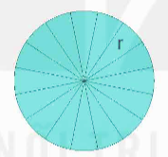

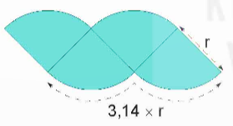
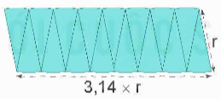
Ví dụ: Cho hình tròn tâm O, bán kính r. Tính diện tích của hình tròn đó.

Slide 10


Slide 11


Muốn tính diện tích của hình tròn ta lấy bán kính nhân với bán kính rồi nhân với số 3,14
S = 3,14 x r x r
Trong đó: S là diện tích hình tròn, r là bán kính hình tròn

Slide 12


Luyện tập
Thực hành

Slide 13

b) Bán kính hình tròn là:
40 : 2 = 20 (dm)
Diện tích hình tròn đó là:
20 × 20 × 3,14 = 1256 (dm²)
Đáp số: a) 200,96 cm²
b) 1256 dm²
a) Diện tích hình tròn đó là:
8 × 8 × 3,14 = 200,96 (cm²)

Slide 14
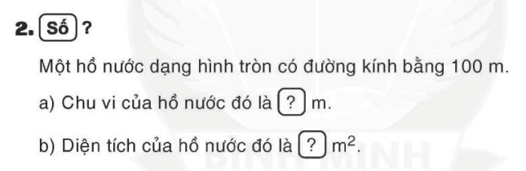

Slide 15
a) Chu vi của hồ nước đó là:
100 × 3,14 = 314 (m)
Vậy Chu vi của hồ nước đó là 314 m
b) Bán kính của hồ nước đó là:
100 : 2 = 50 (m)
Diện tích của hồ nước đó là:
50 × 50 × 3,14 = 7 850 (m²)
Vậy Diện tích của hồ nước đó là 7 850 m²

Slide 16


Slide 17
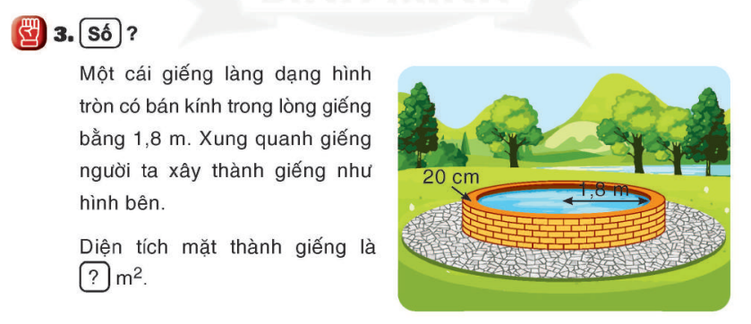

Slide 18
Bài giải
Đổi 20 cm = 0,2 m
Bán kính cả giếng là:
1,8 + 0,2 = 2 (m)
Diện tích cả giếng là:
2 × 2 × 3,14 = 12,56 (m²)
Diện tích lòng giếng là:
1,8 × 1,8 × 3,14 = 10,1736 (m²)
Diện tích mặt thành giếng là:
12,56 – 10,1736 = 2,3864 (m²)
Vậy diện tích mặt thành giếng là 2,3864 m².
3

Slide 19






CỦNG CỐ
Nhắc lại quy tắc tính diện tích hình tròn

Slide 20



